Slide 1
ПРОЕКТ
«ЗИМУЮЩИЕ ПТИЦЫ НАШЕГО КРАЯ»
Участники проекта: Дети и родители старше-подготовительной коррекционной группы
Воспитатели: Швыдкова Н.Е., Садова В.В.
Учитель-дефектолог Войтович О.М.

Slide 2
«Любовь к Родине начинается с любви к природе»
Формирование любви к Родине через любовь к природе родного края и её обитателям – одно из средств воспитания патриотизма у детей дошкольного возраста. Именно в период дошкольного детства происходит становление человеческой личности, формирование интереса к живой природе, начал экологической культуры, любви к родной природе.
В современных условиях проблема воспитания любви к родному краю у дошкольников приобретает особую остроту и актуальность. Познавательный интерес детей дошкольного возраста к природе снижен. Не все родители осознают важность воспитания у детей любви к природе родного края.
Тема проекта частично знакома детям. Дошкольники знают зимующих птиц, обитающих в городе, наблюдали как подкармливают птиц. Но в тоже время не понимают почему именно эти птицы остались зимовать, а не улетели на юг, не имеют представления о зимующих птицах лесов Тверской области, считая, что в лесу в это время года нет птиц.
С 17 по 29 января в старше-подготовительной коррекционной группе прошел проект «Зимующие птицы нашего края». Работа над проектом расширила знания детей о зимующих птицах Тверской области. Вызвала познавательный интерес к природе родного края.

Slide 3
Цель проекта: Знакомить детей с природой родного края. Сформировать у детей осознанно-правильное отношение к представителям живой природы; убеждение, что красота природы бесценна, поэтому её надо охранять.
Задачи:
для детей: расширить знания детей о зимующих птицах Тверской области, формировать бережное, ответственное отношение к миру природы, элементарные экологические знания; воспитывать желание помогать птицам в трудных зимних условиях; учить отражать в продуктивных видах деятельности свое отношение к миру природы.
для родителей: формировать активность и заинтересованность в воспитательно – образовательном процессе; привлечь к изготовлению кормушек для птиц и их подкормке; учить родителей на личном примере показывать детям, как надо бережно относиться к природе, охранять и заботиться о ней.
для педагогов: пополнить предметно-развивающую среду по теме проекта, внедрять в воспитательно-образовательный процесс эффективные методы и приемов по расширению знаний детей о зимующих птицах.

Slide 4
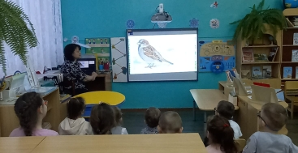
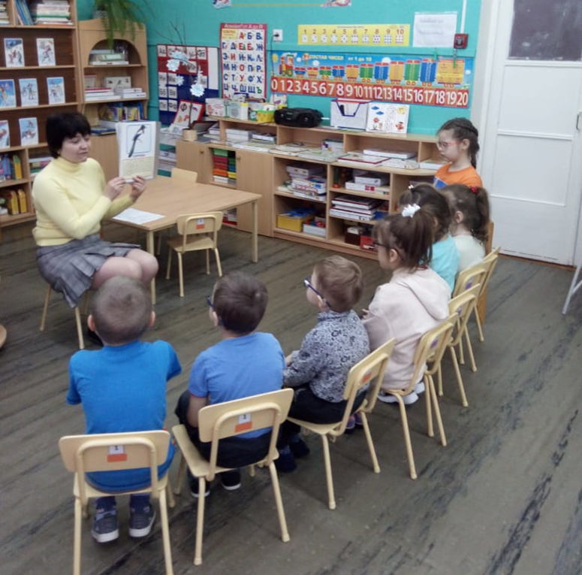
Просмотр презентации «Зимующие птицы нашего края».
Беседа «Зимующие птицы».

Slide 5
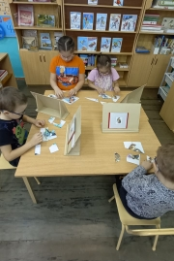
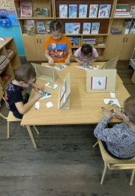
Настольная игра «Собери картинку»

Slide 6
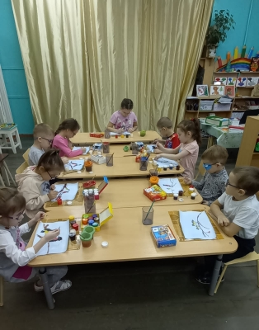
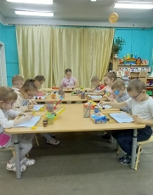
Рисунок гуашью «Снегири и синицы»

Slide 7
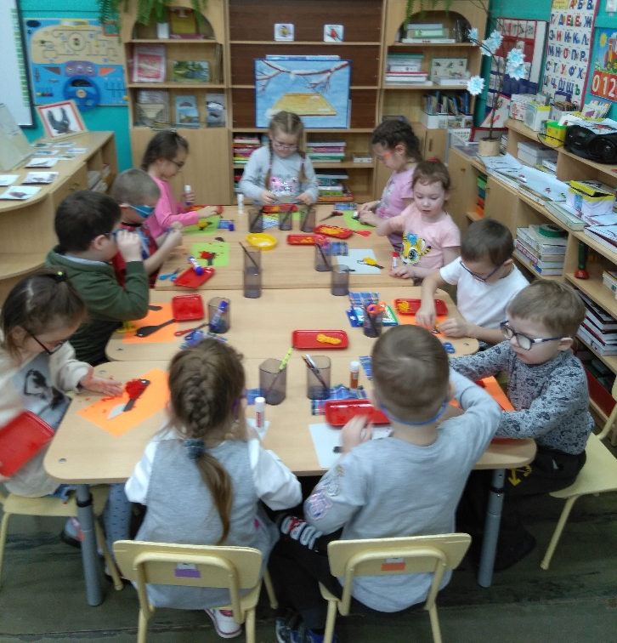
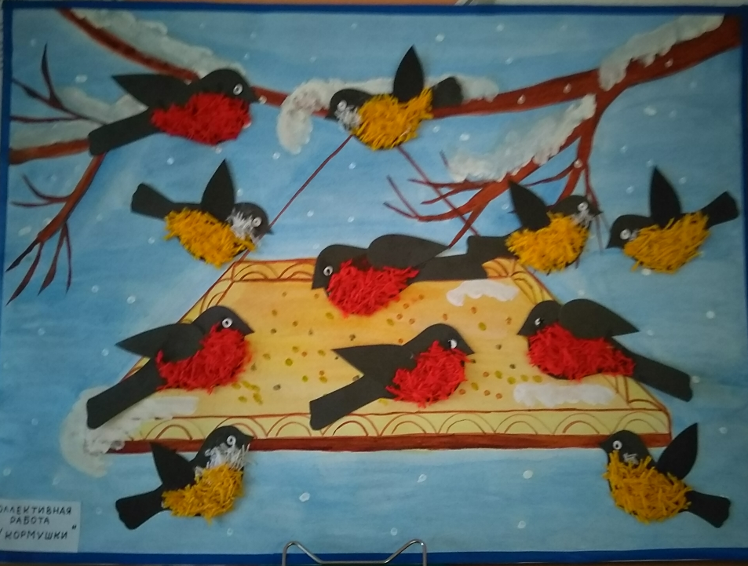
Аппликация из ниток «У кормушки»

Slide 8
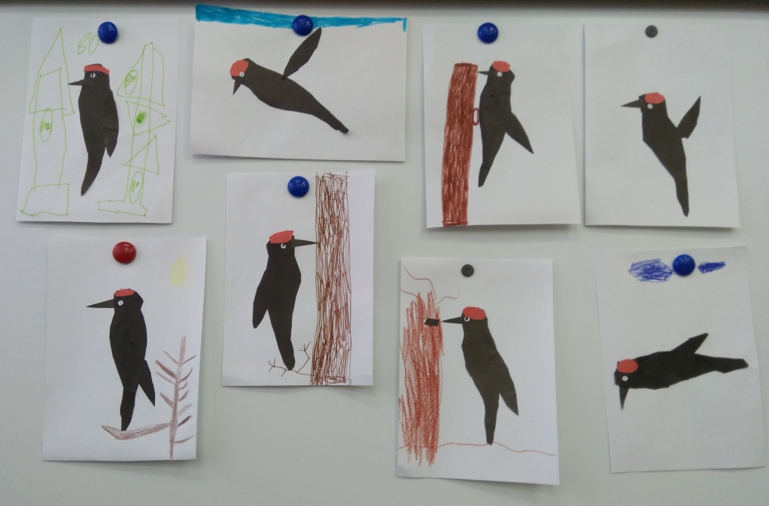
Аппликация «Желна – черный дятел»

Slide 9
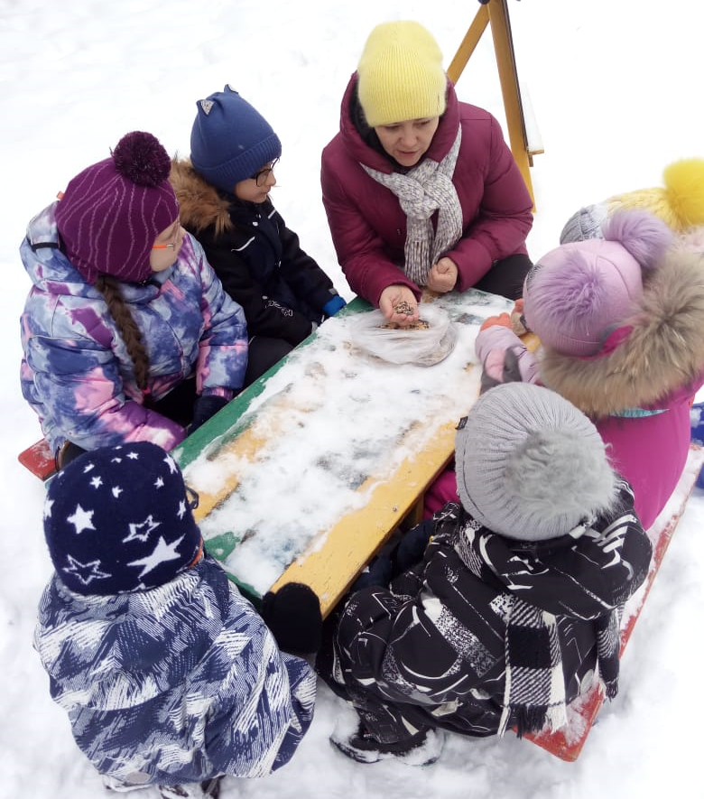
Рассматривание корма для птиц

Slide 10
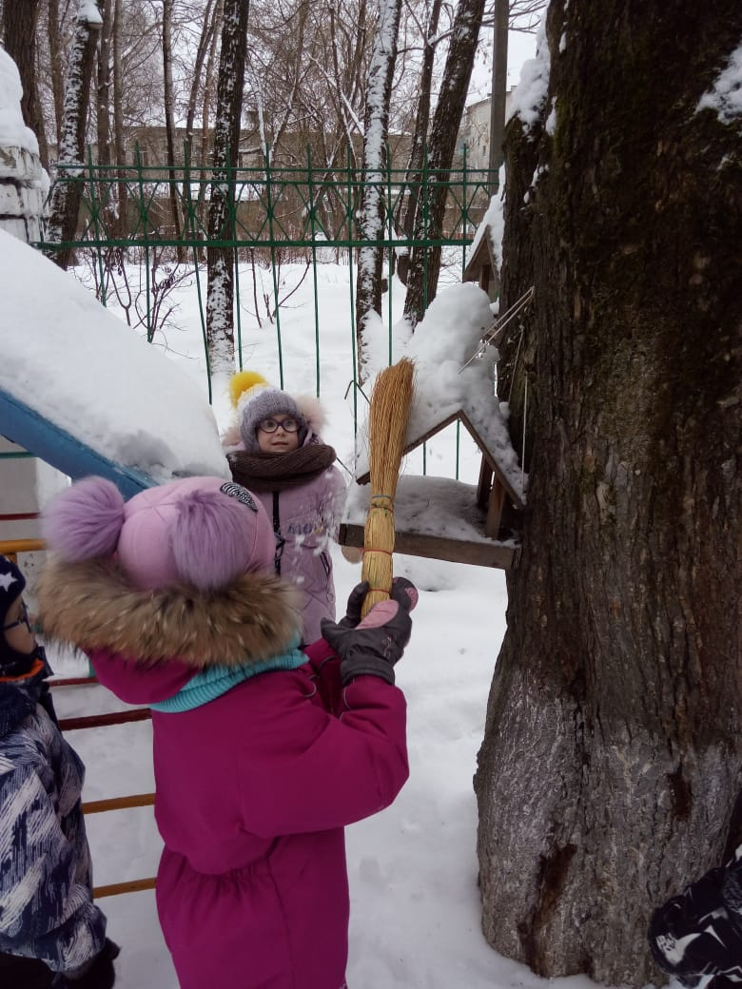
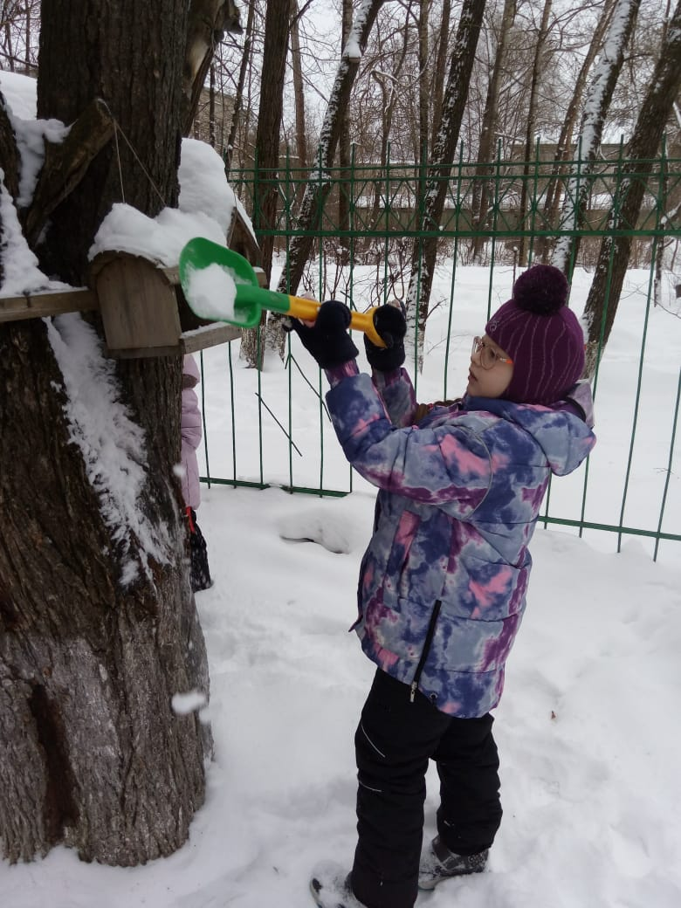
Очистка от снега кормушек на площадке.

Slide 11
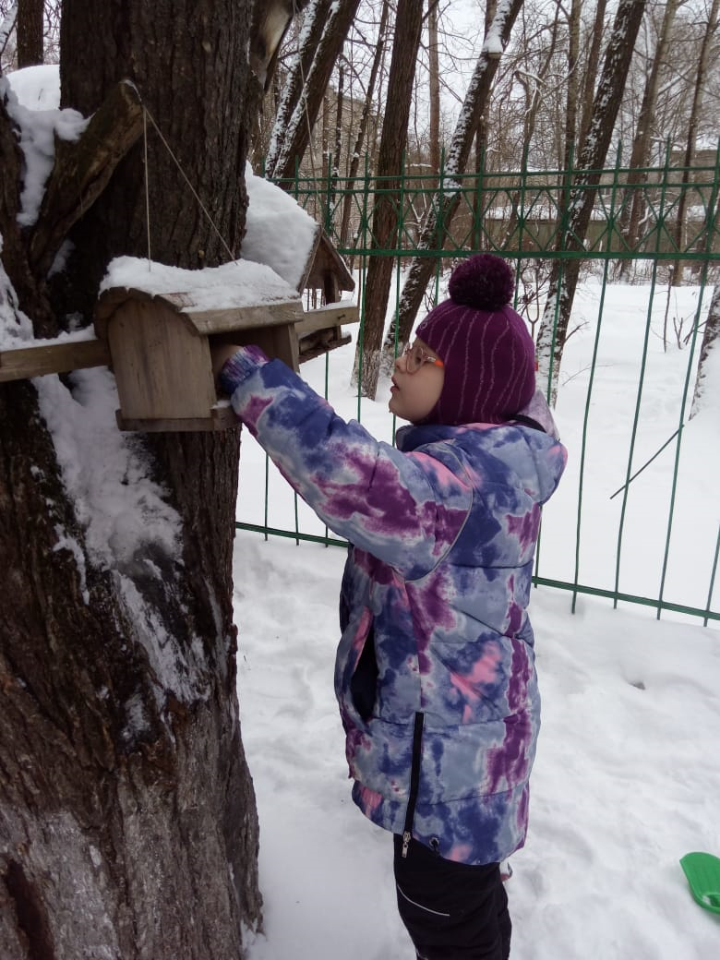
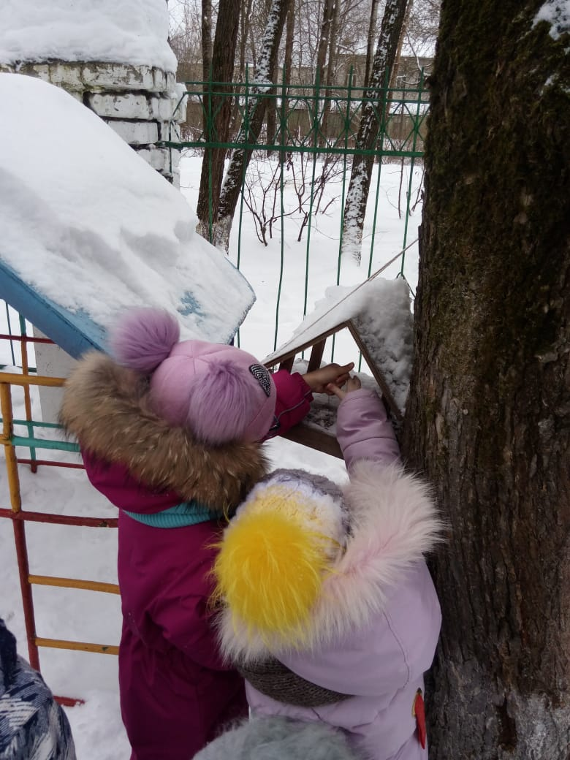
Насыпаем корм в кормушки.

Slide 12
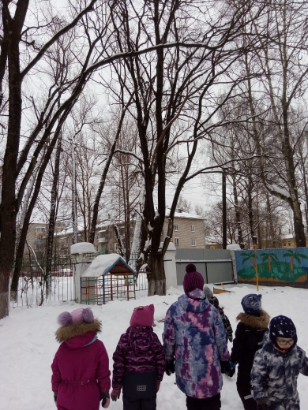
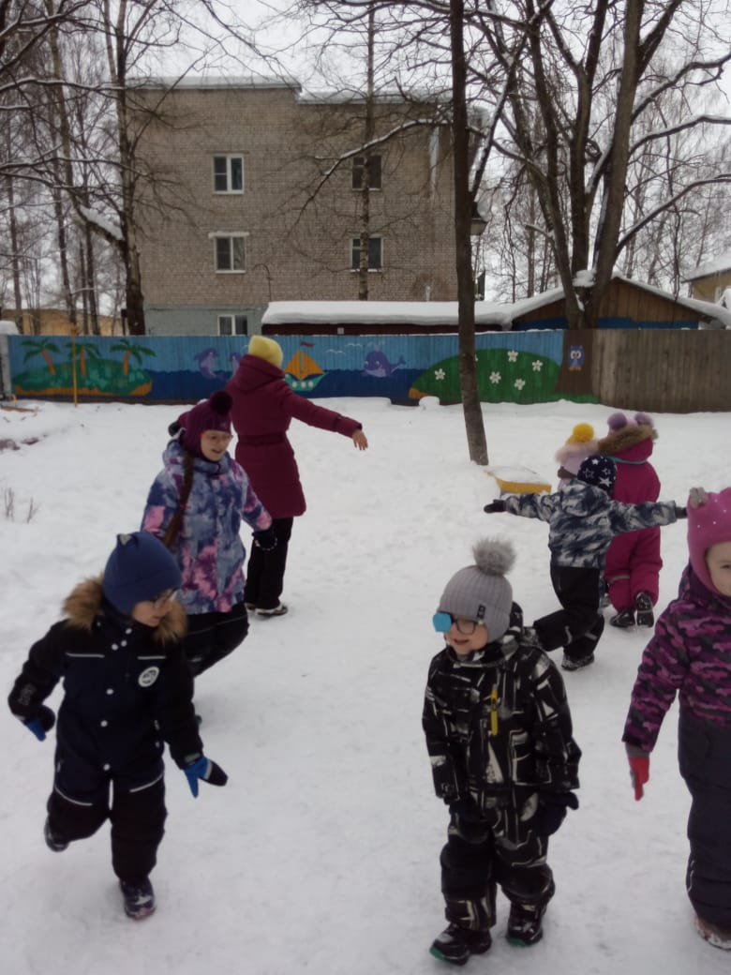
Наблюдение за вороной.
Подвижная игра «Возле елочки зеленой дружно каркают вороны»

Slide 13
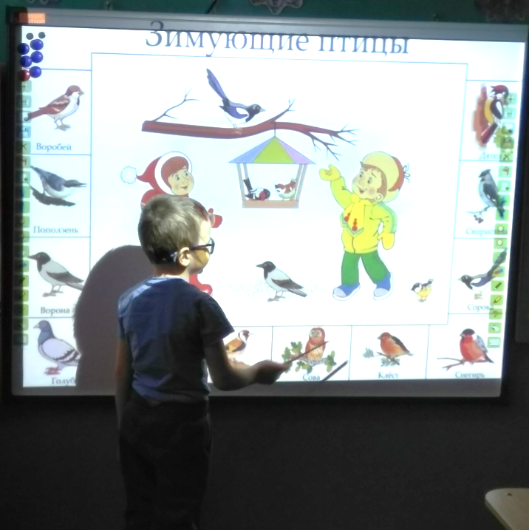
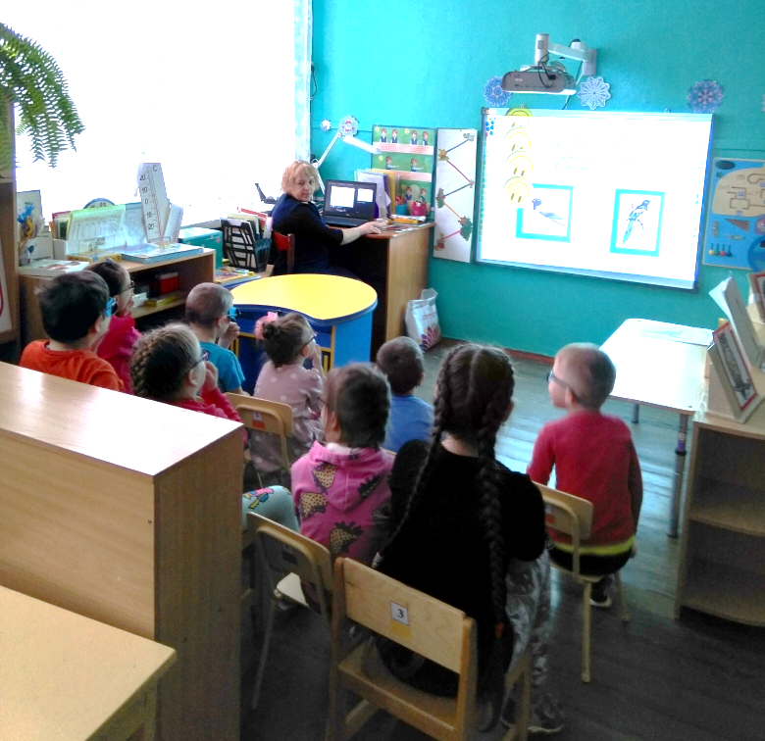
Итоговое мероприятие – викторина «Зимующие птицы»

